Slide 1
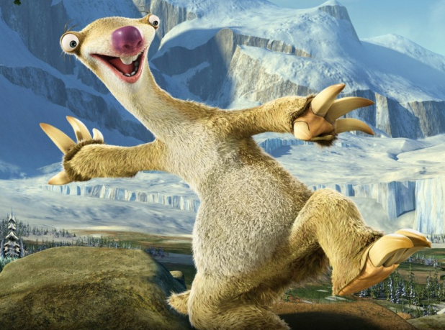
Приемы устного счета
Сознательные и прочные вычислительные навыки
Творческий подход
Рабочее настроение
Анализ
Рассуждение
Выдвижение гипотез
Сравнение
Доказательство
Вывод
Удовлетворение

Slide 2
Пирамида
Ура!
Победа!
142
71
71
40
31
40
24
16
15
25

Slide 3

60
+ 40
100
: 2
50
- 30
20
: 5
4
* 9
36
40
- 24
16
28
+ 12
* 3
48
: 8
6
16
50
24
+ 34
- 26
* 2

Slide 4

34 + 21
: 11
· 34
– 70
100
55
6
6
5
170
26
9
8
7
6

Slide 5
Универсальная таблица
 | 1 | 2 | 3 | 4 | 5
А | 80 | 400 | 110 | 105 | 30
Б | 22 | 64 | 16 | 33 | 72
В | 121 | 169 | 216 | 304 | 256
Г | 5 |  | 0 | 4 | 3
Д | 18 | 27 | 1 | 125 | 15
8
Назовите в порядке возрастания
Назовите числа, предшествующие числам строки …
С помощью строки Г запишите трехзначное наименьшее число
Найти сумму А1 и В6; или В3 + Д2 – А4
Найти в строке В четные числа

Slide 6

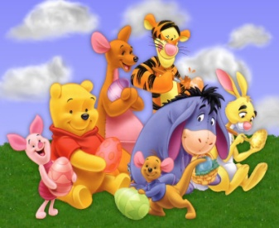
С днем рождения поздравить
Друга своего спешу.
Ты реши примеры верно,
Как зовут его – скажу.
5 + 3 =
10 – 4 =
9 – 8 =
4 + 6 =
8 -6 =
7 – 4 =
2 + 3 =
8 Д
6 Е
1 Н
10 И
2 С
3 К
5 А
Н
С
1
2
И
К
10
3
8
4
Д
6
5
Ю
Е
А
: 6
8 | 6 | 1 | 10 | 2 | 3 | 5

Slide 7

63 : 9 · 4 =
: 2 · 5 =
: 14 · 3 =
: 3 · 2 =
С днем рождения поздравить
Друга своего спешу.
Ты реши примеры верно,
Сколько лет ему – скажу.
10
2 · 4 ·5 = 40
63 : 7 · 5 = 45
15 : 5 : 3 = 1
8 · 3 : 6 = 4
6 · 4 : 12 = 2
ПРОВЕРЬ И ОЦЕНИ:
верно ли равенство?

Slide 8
«Наша педагогическая работа тем и характерна, что зернышко, посеянное сегодня, дает плоды только спустя какое-то время. Нужно приложить немало сил, чтобы сделать ребят думающими, чтобы научить их логическому мышлению, научить их выражать свои мысли. Все это требует усилий от учителя»
В.А. Сухомлинский

